Slide 1

商业健康险医疗数据资产化平台
成都知识视觉科技有限公司
Notes:
今天分享的主题是大数据驱动的健康管理服务创新。

Slide 2

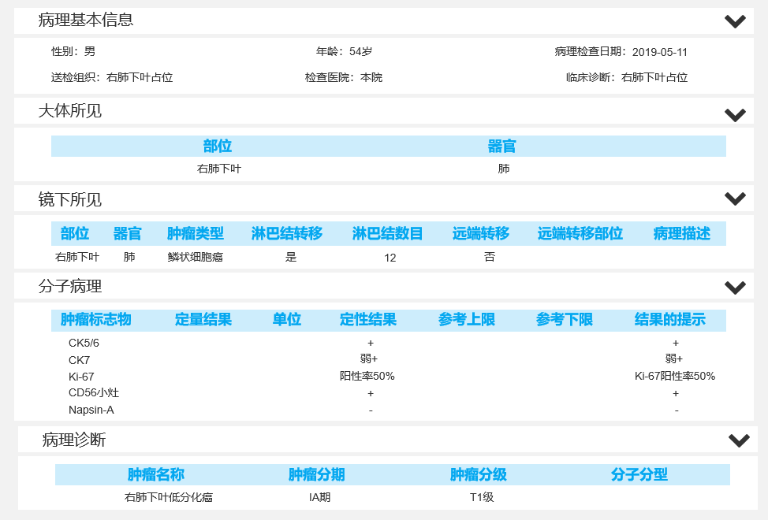


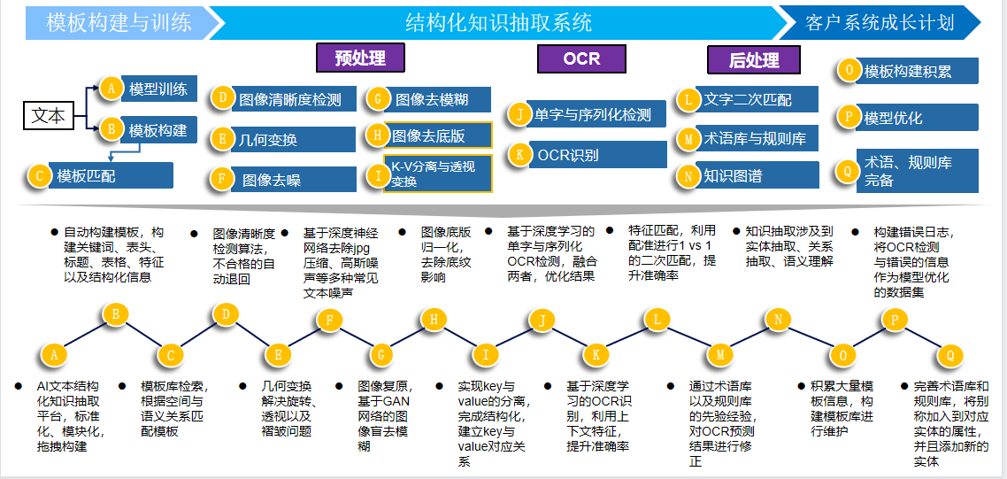
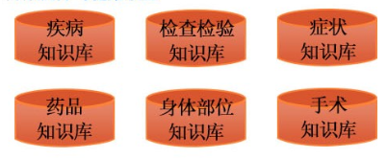








商业健康险医疗数据资产化平台
自研OCR技术
快速提取影像中的文本信息，缩短70% 的录入时间
医疗机构
药品
文
本
化
结
构
化
归
一
化
系统支持
应用大量医学语料
30亿医疗单字训练OCR模型，单字识别准确率达到99%
科室
耗材
独家
功能
错误提示，目前该错误提示占识别结果比例为5%-10%
疾病
医疗服务
医学核心概念
医学临床证据
知
识
图
谱
经典案例
临床指南
深
度
学
习
底层技术支撑
权威期刊
医学科普

Slide 3
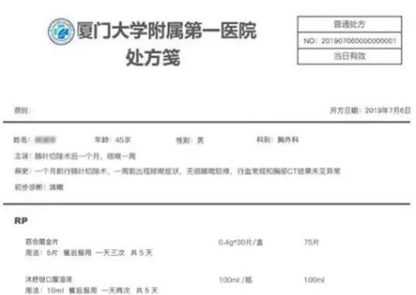
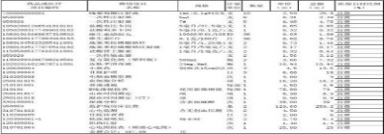
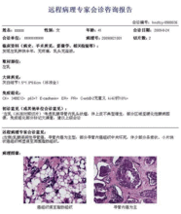
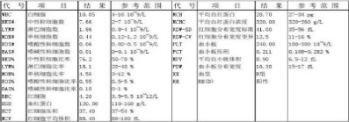
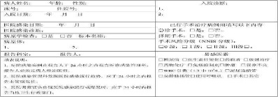
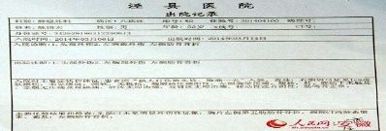
非结构化数据的特点和处理方式对比
处方笺
数据特点
处理方式
费用清单
海量非结构化图像数据：多源异构的医疗数据涉及40多类的单据图像，保险公司很难将其所包含医疗信息进行有价值的提取和利用。
人工
处理
人工录入实现文本化耗时、费钱、准确率低
人工填表结构化对专业性要求高
人工校正实现归一化可靠性差
人工患者画像和需求匹配投入产出比低
诊断报告
通用
OCR
无针对性优化、准确率低、无错误提示
无法实现多源异构的医疗单证结构化
缺乏数据标准化的知识图谱支撑
不支持用户画像和统计分析
标准化差：各医疗机构的单证模板制式不统一，医学术语使用不统一等问题。同时，各医疗机构对于数据的结构化规则和精细度也完全不同。
检验报告
知识
视觉
Inphile智能医疗数据文本化处理系统
Inphile智能医疗数据结构化处理系统
Inphile智能医疗数据标准化处理系统
Inphile智能医疗数据知识化运营系统
病案报告
专业性强：医疗领域知识专业、复杂且更新频繁，需要大量专业技术人员来完成保险运营增值所需要知识更新、数据清洗、数据分析、用户画像和健康建议。
核心优势：基于真实临床医疗场景，独有的OCR算法、高达3000万实体的医学知识图谱，实现录入医疗信息的文本化、结构化、标准化和知识化。
出院小结

Slide 4
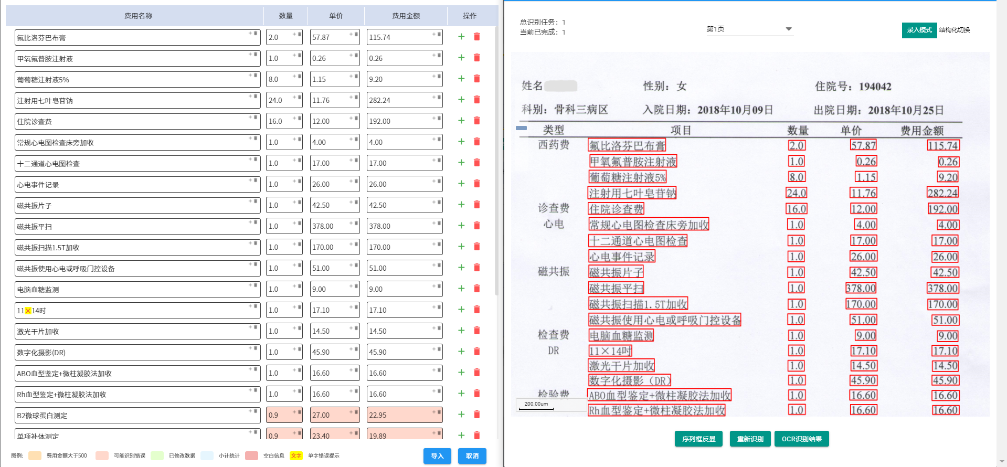
Inphile智能医疗数据文本化处理系统
自研OCR技术
快速提取影像中的文本信息，缩短70% 的录入时间
应用大量医学语料
30亿医疗单字训练OCR模型，单字识别准确率达到99%
错误提示，将识别结果中可能错误的字段高亮提示，目前该错误提示占识别结果比例为5%-10%
独家
功能
原图
识别结果
总结

Slide 5

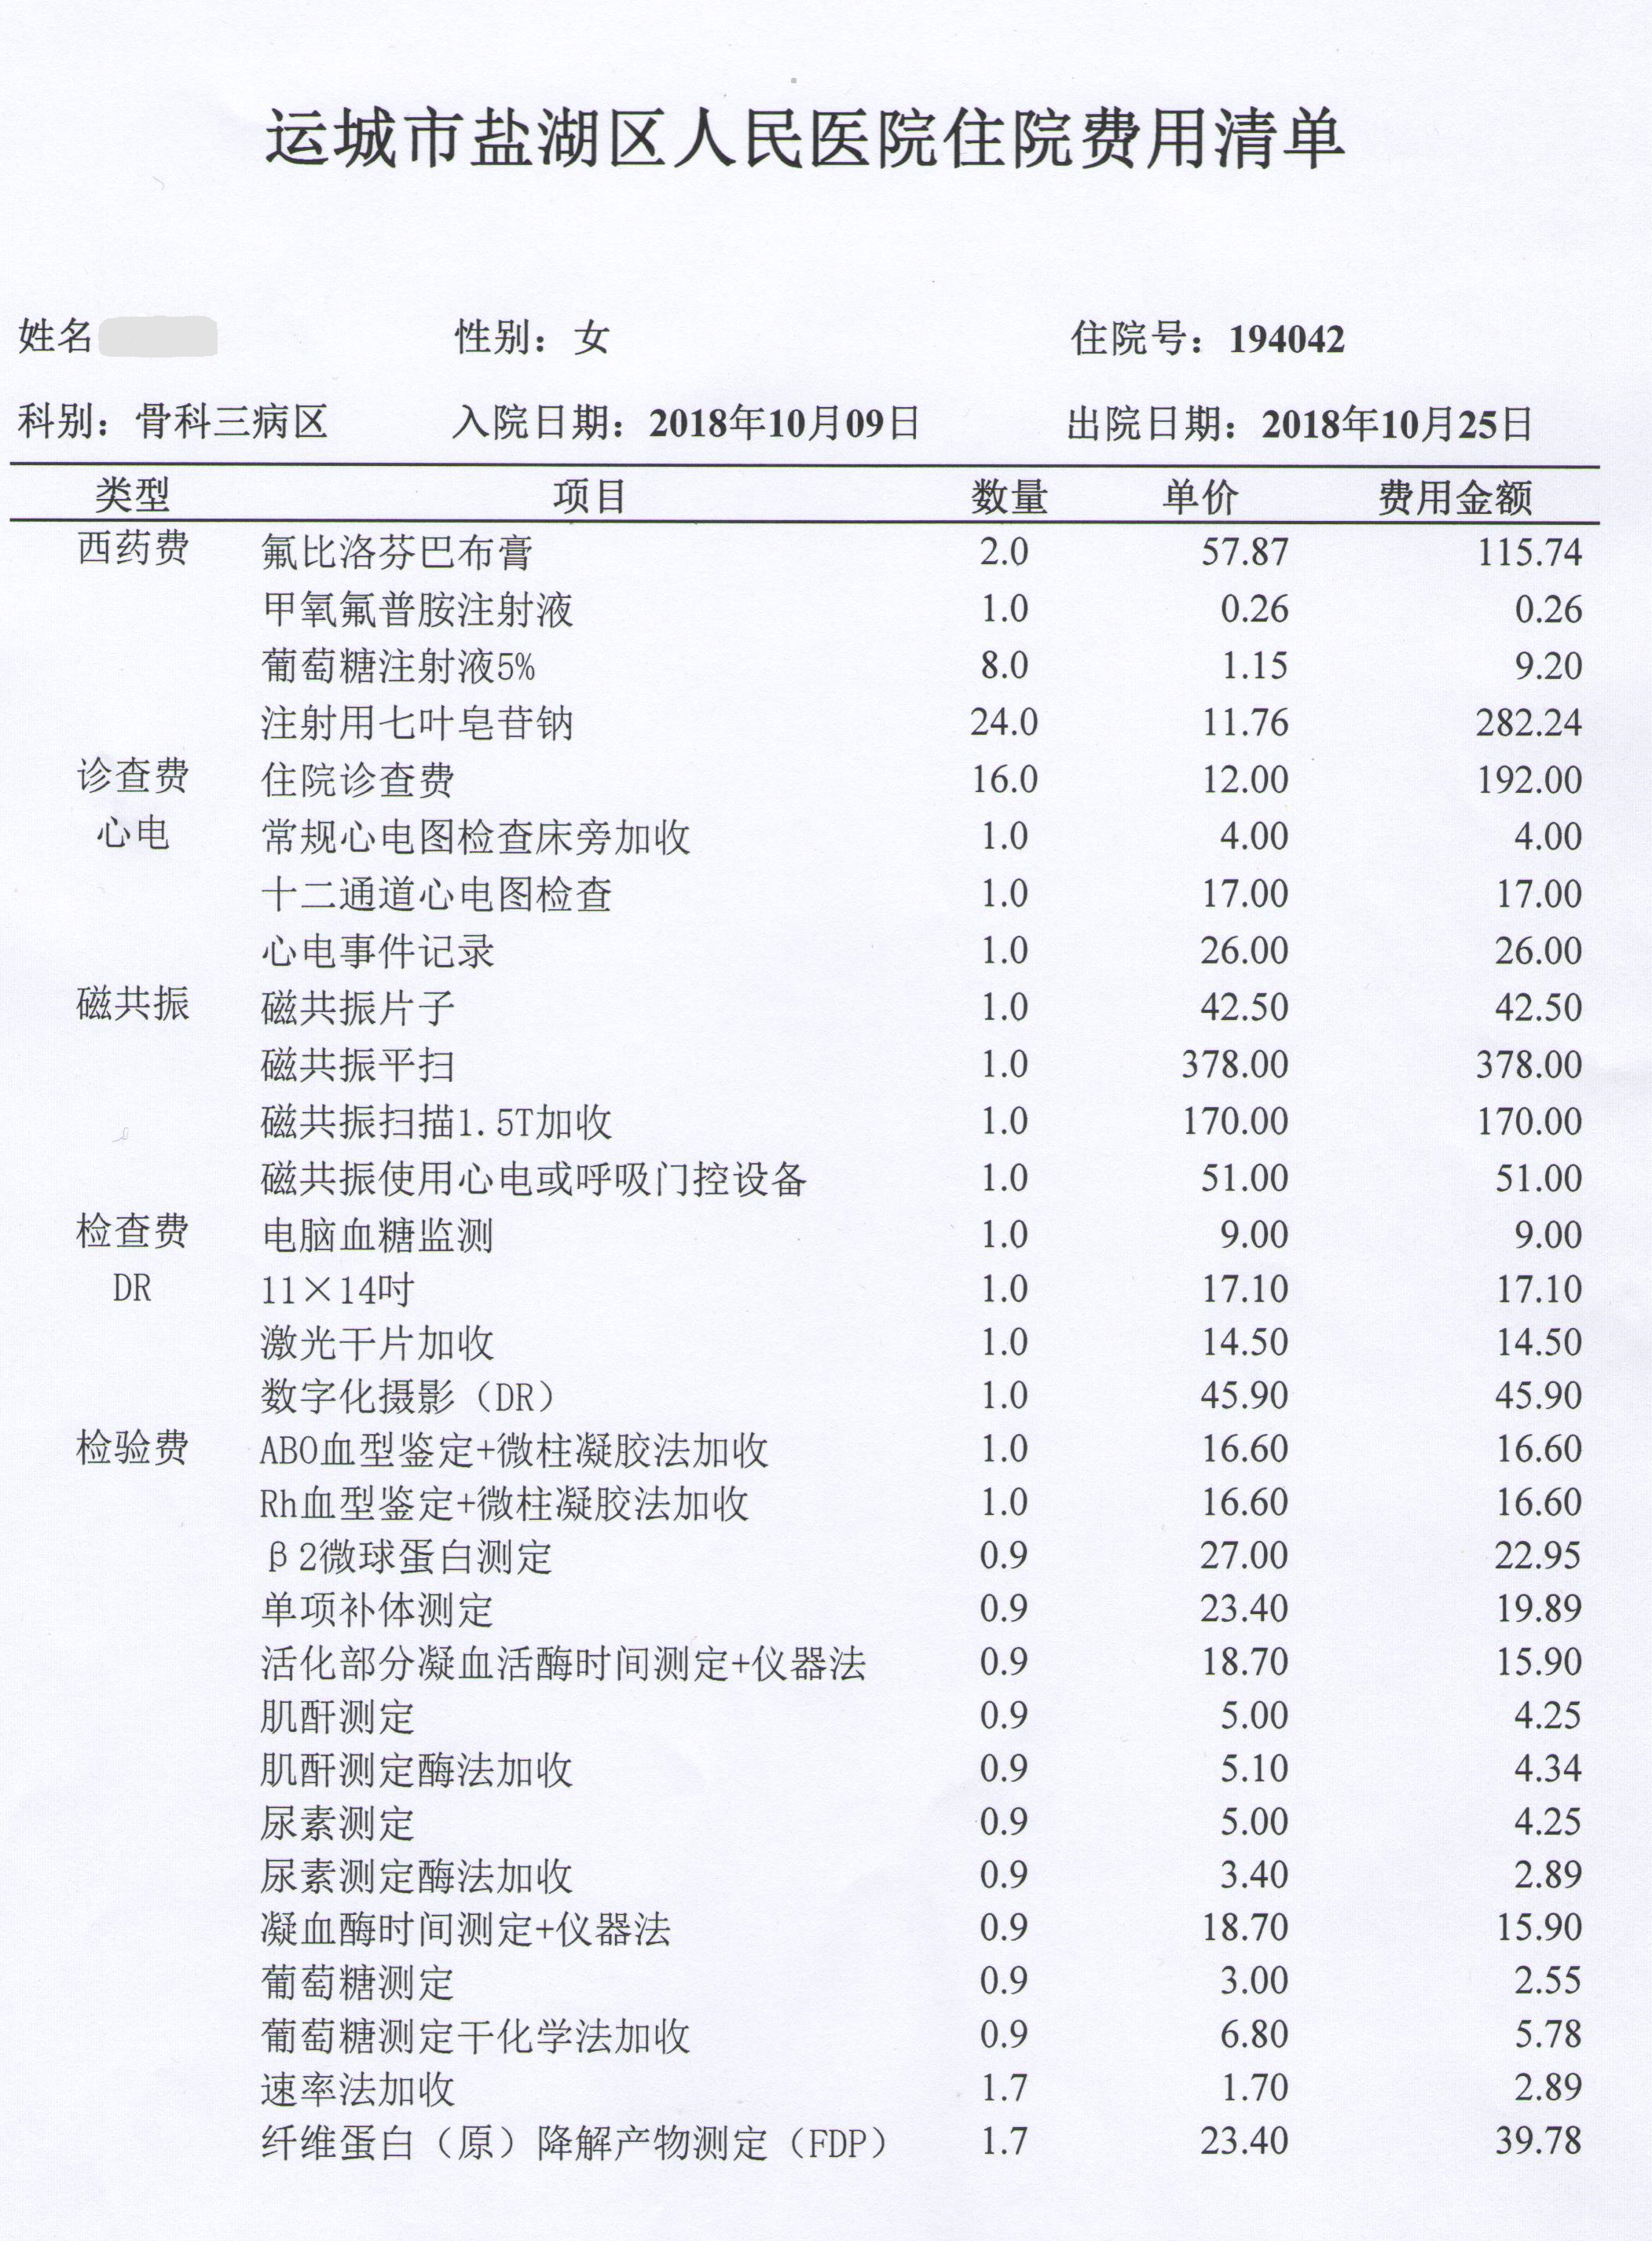
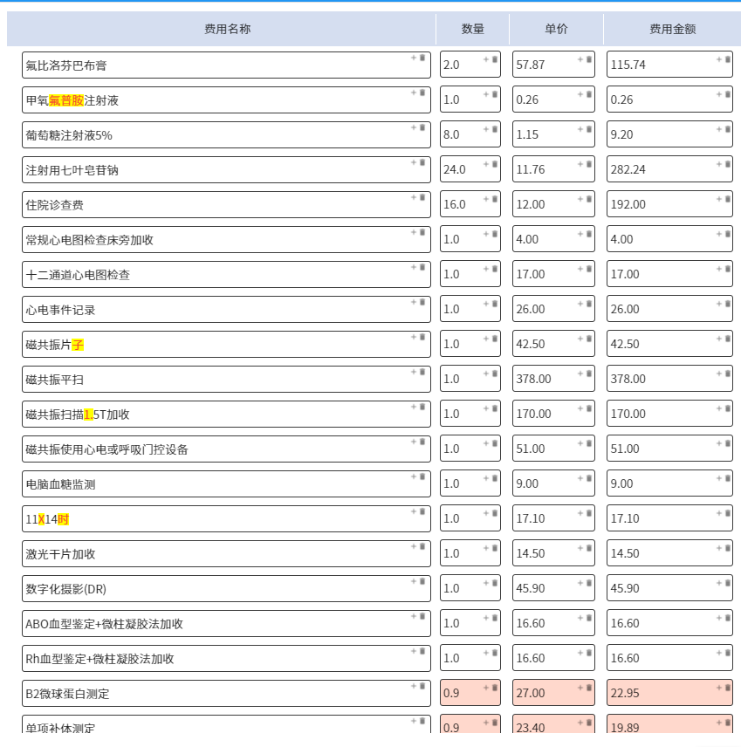
清单识别
清单识别
独家错误提示功能
对可能错误的结果进行错误提示，经测试，错误提示只占识别结果的5%-10%，未提示部分的识别结果特异性达99.8%
全明细录入能力
结合错误提功能，1千字节的清单只需1分钟即可录入完成。
在全明细录入基础上，可实现全明细扣费、明细级最细颗粒度的合理性审核，为理赔环节的费控和风控打下基础

Slide 6
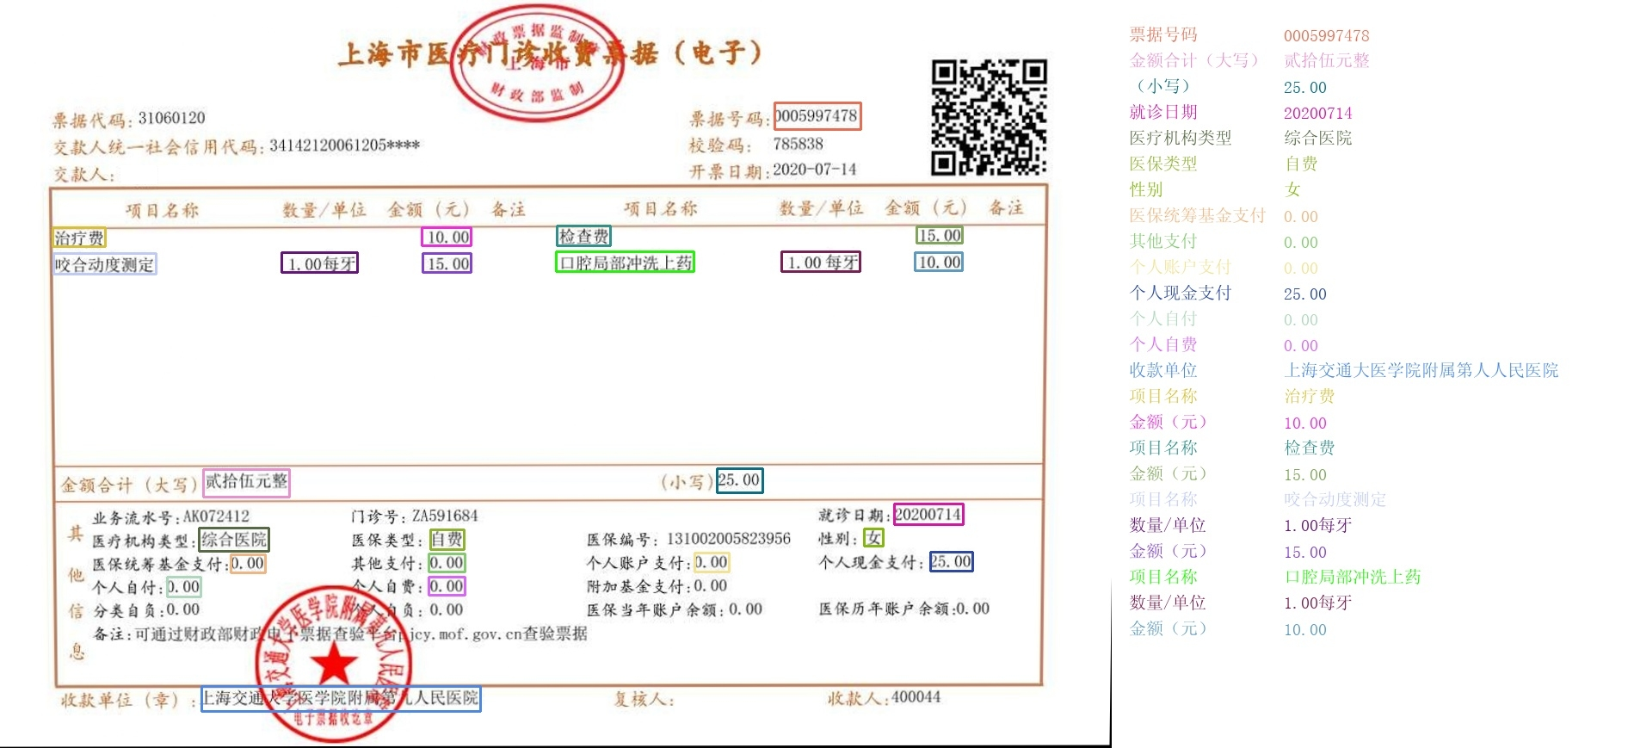
发票识别
发票识别
至2021年4月，全国已有29个省（自治区、直辖市）开展了财政电子票据改革，我们目前已实现包含四川、江西、广西等在内的24个省市的电子发票OCR识别功能
电子票识别步骤
1、通过智能影像分类判断输入图像是否为医疗电子票据
2、确认为医疗电子票据后通过规则自动判断为哪个省的门诊/住院票据
3、与对应省的模板进行匹配后进行OCR识别以及对应关系的标记
4、对金额相关字段进行规则校验，不符合规则进行提示
（上海市电子票识别效果）

Slide 7
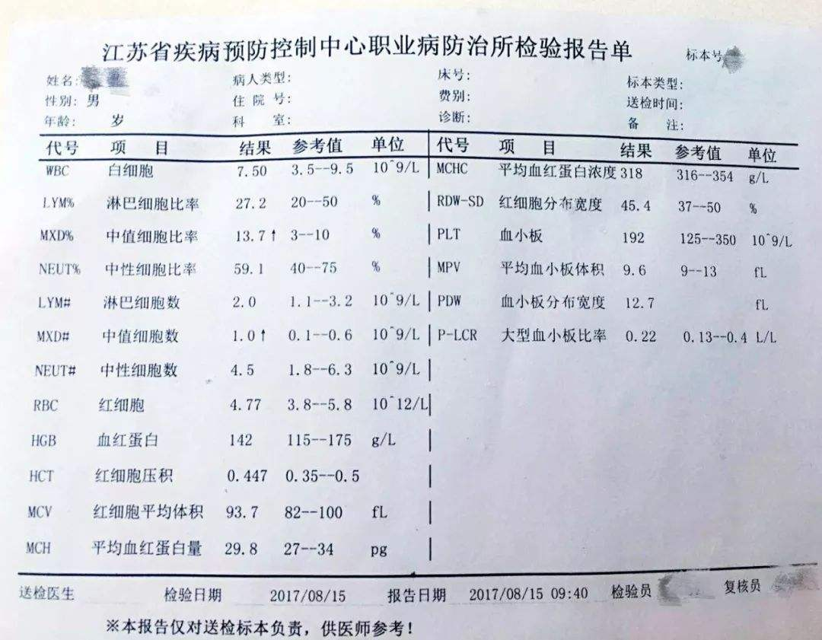
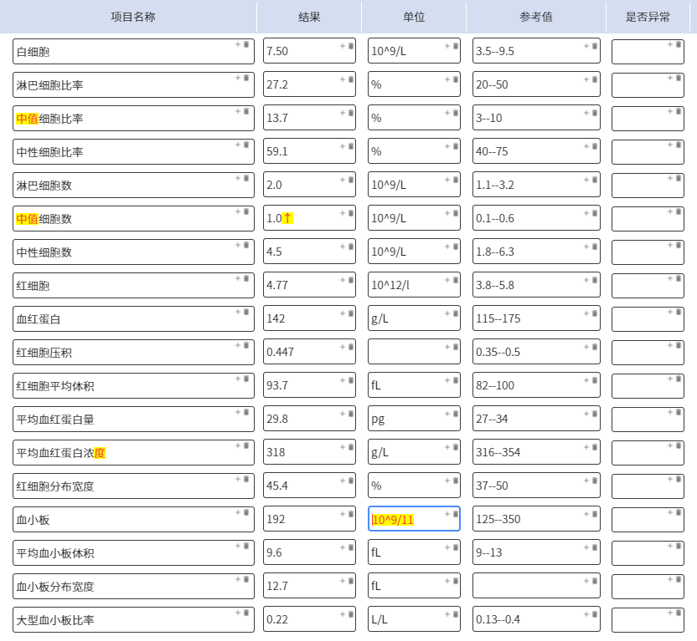
化验单识别
化验单识别

Slide 8
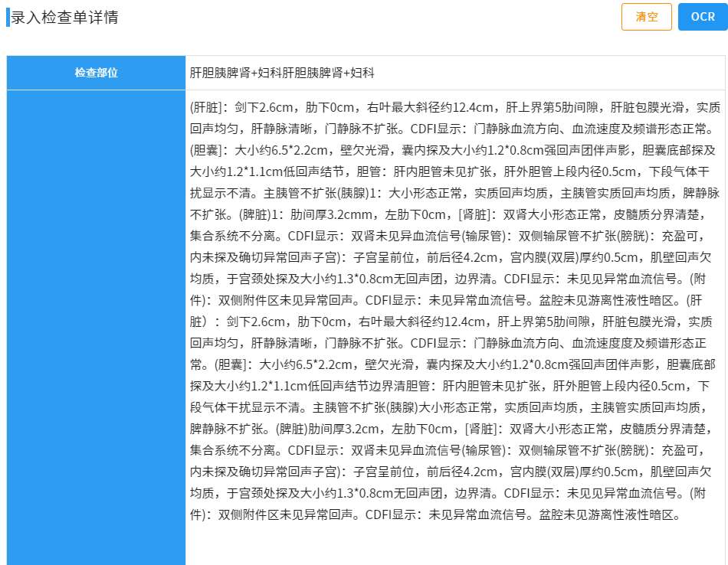
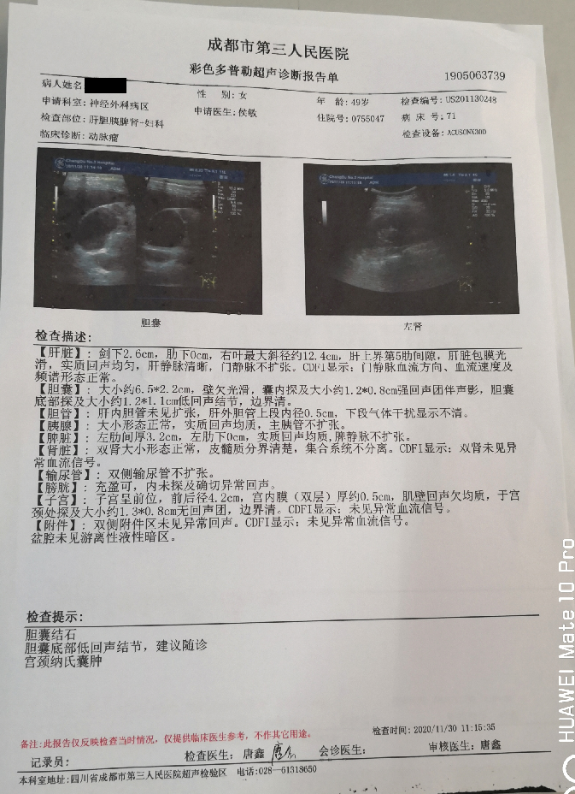
检查报告识别
检查报告识别

Slide 9
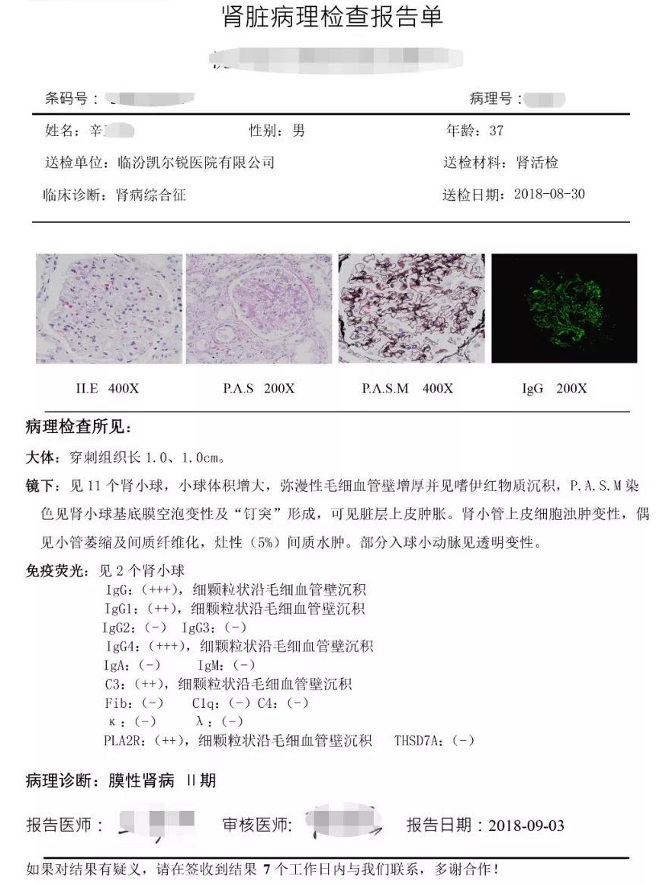
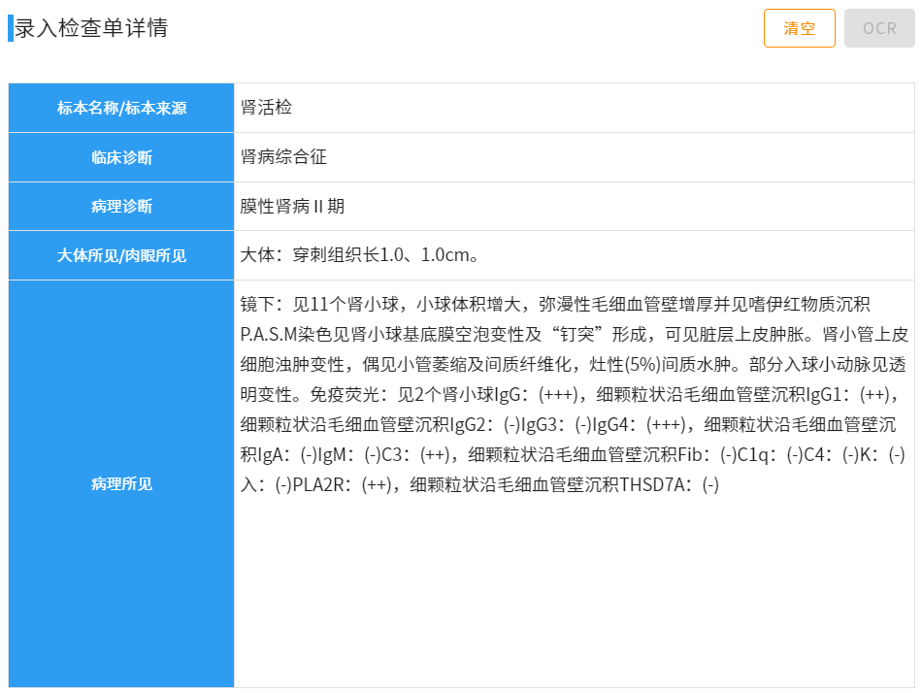
病理报告识别
病理报告识别

Slide 10
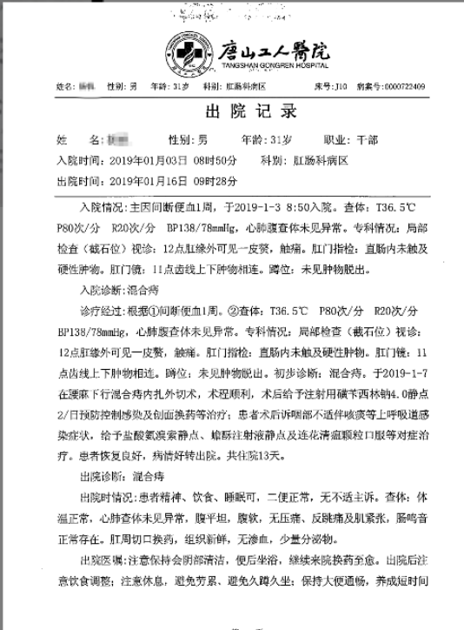
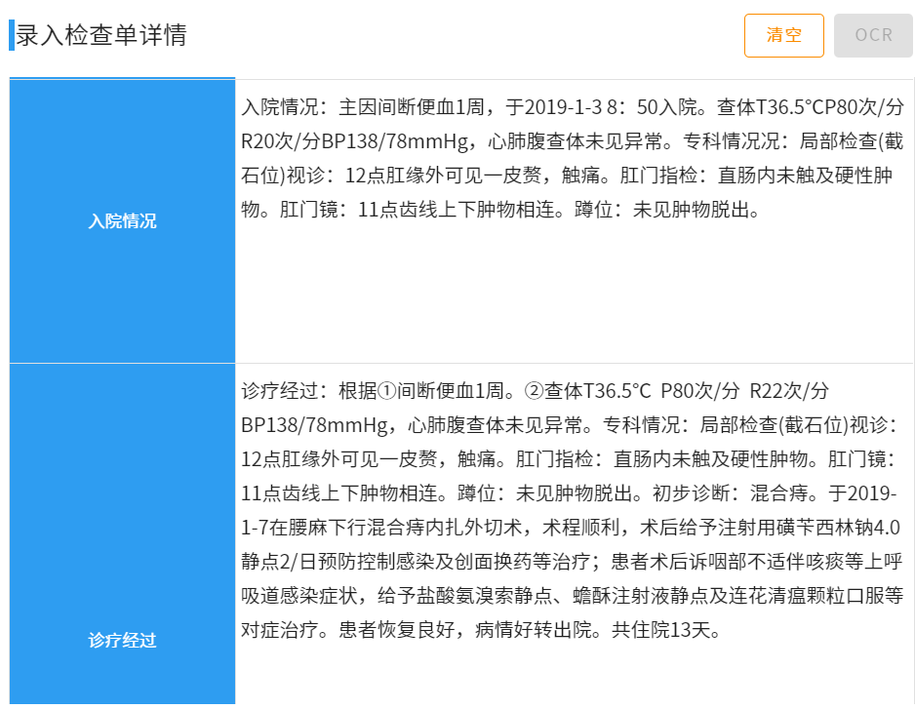
出院记录识别
病历识别

Slide 11
Inphile智能医疗数据结构化处理系统
医学数据结构化
利用高精度的OCR技术，快速提取理赔资料中的文本信息，将非结构化文本转为有用的结构化知识并输出。（病理报告结构化知识提取举例）
支持身份证、银行卡、费用清单、病历、影像报告、病理报告等常见理赔申请资料的结构化输出

Slide 12
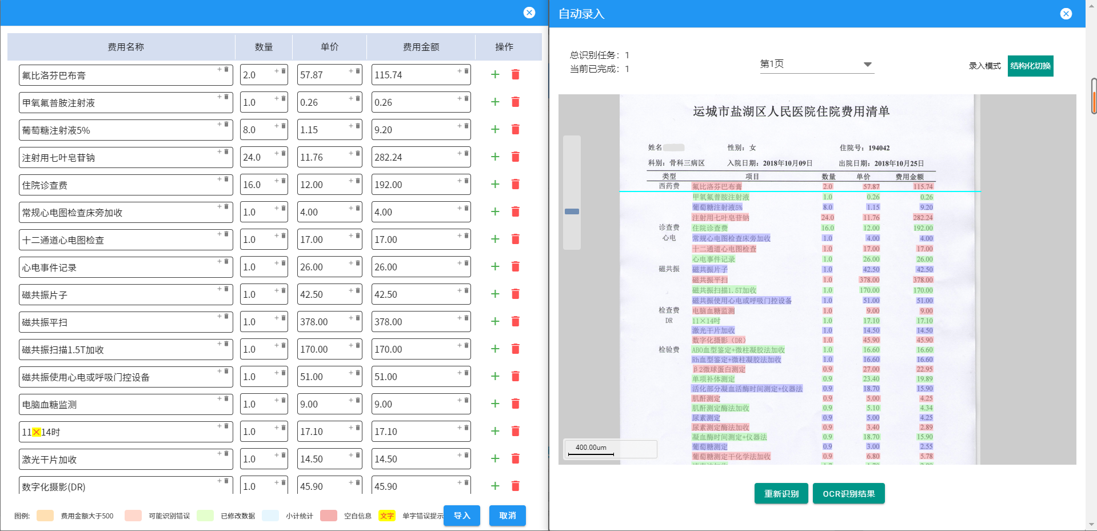
表格结构化
医学数据结构化
结构化模式
识别结果
利用高精度的OCR技术，快速提取理赔资料中的文本信息，将非结构化文本转为有用的结构化知识并输出。
支持身份证、银行卡、费用清单、病历、影像报告、病理报告等常见理赔申请资料的结构化输出
经过了结构化的医学数据，可以快速丰富健康大数据，有利于构建用户健康画像。为智能风控费控、健康管理提供有力保障

Slide 13
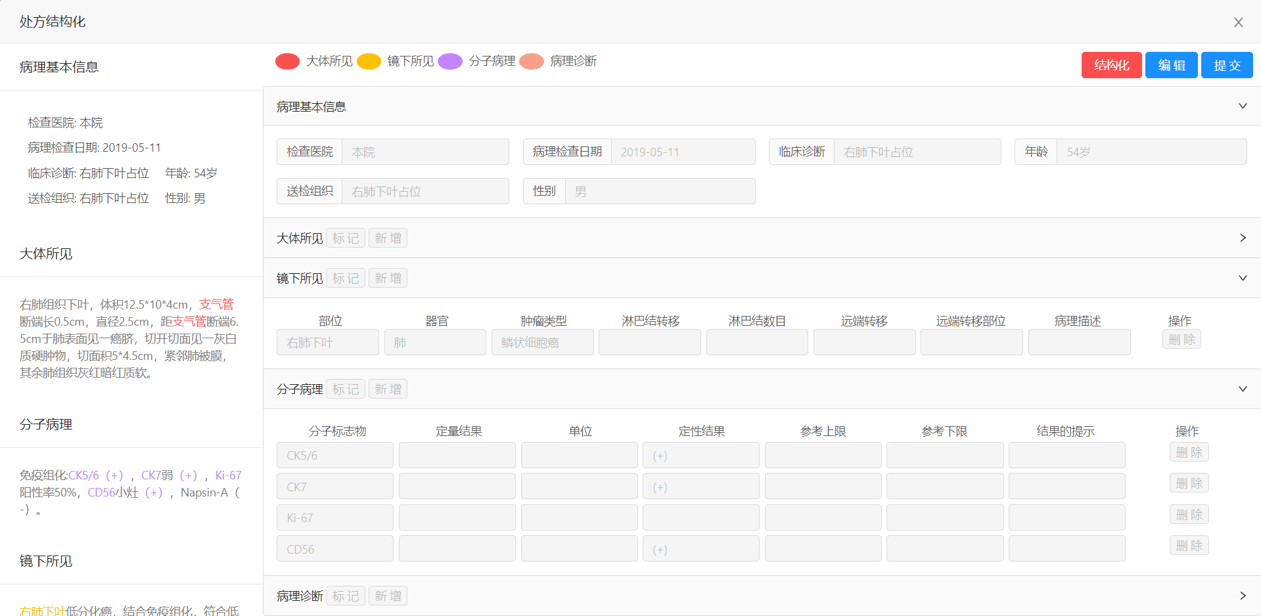
病理报告结构化
病理报告结构化
病理单的结构化主要是对电子病历进行命名实体识别操作，通过循证医学去提取医学关注的关键词，依据关键词对文本化后的数据进行自动的数据结构化

Slide 14
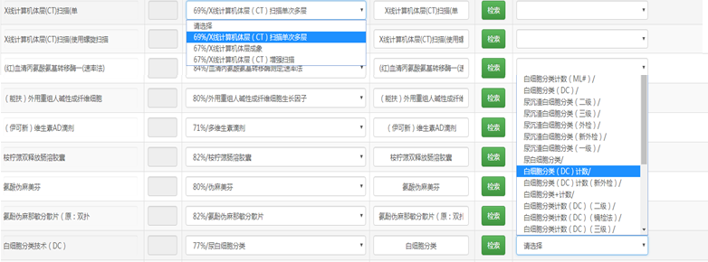
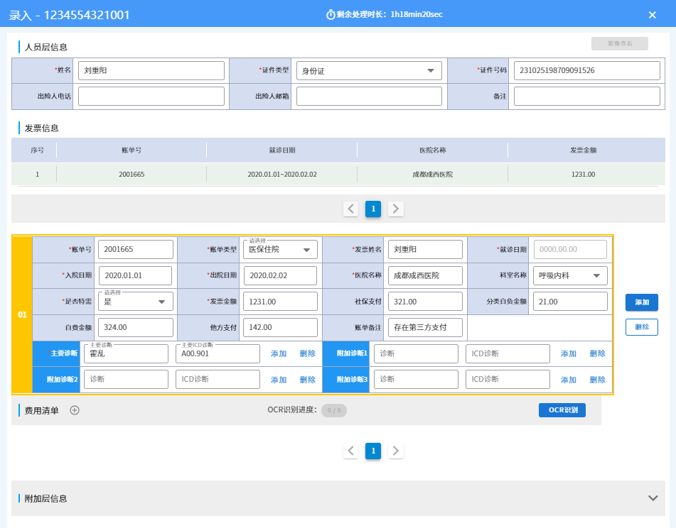

Inphile智能医疗数据标准化处理系统
实体识别/抽取
数据归一化
标准化数据清洗及应用
医疗机构国家目录
医疗机构标准名词
医疗机构
医疗机构卫健委目录
ICD-10医保15项统编版
疾病诊断标准名词
疾病
ICD-11国标版
药品标准名词
药品
药监局药品目录
药品目录15项统编版
手术操作标准名词
耗材
全国医疗服务项目15项统编版
ICD-9-CM315项统编版
医疗服务标准名词
医疗服务
自动编码率98%

Slide 15

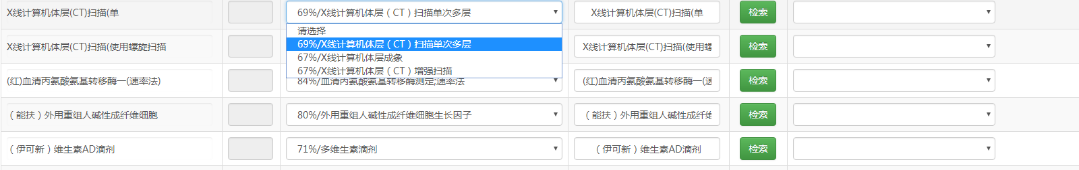
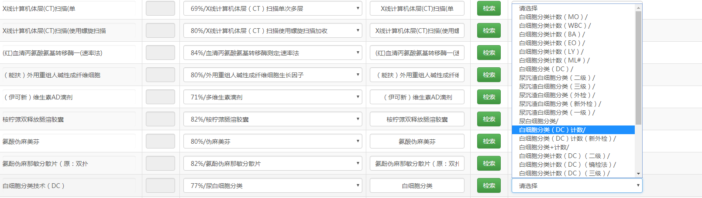
录入数据标准化
数据标准化
医疗机构国家目录
医疗机构标准名词
原始录入字段
系统自动匹配结果：匹配度+匹配字段
医疗机构
医疗机构卫健委目录
ICD-10医保15项统编版
疾病诊断标准名词
疾病疾病
ICD-11国标版
药品
标准名词
药监局药品目录
药品
药品目录15项统编版
医疗服务
标准名词
全国医疗服务项目15项统编版
手术操作
手术操作
标准名词
检索系统诊疗数据库中的符合检索条件的诊疗字段
ICD-9-CM315项统编版
医疗服务
实体识别/抽取
数据标准化
实现：诊疗标准化

Slide 16
















数据安全和网络安全应用架构
企业内部
外部访问
Internet
Mobile APP
运维
研发
医疗大数据
数据清洗
安全管理
Anti-DDoS高防
Web应用防火墙（WAF)
S3数据存储
IAM
弹性负载均衡ELB
CES
堡垒机
模型训练
业务服务器
网络ACL+安全组
漏洞扫描VSS
医
疗
业
务
保
险
业
务
主机安全HSS
ECS1
云桌面
ECS2
SSL证书管理
免费版
备注：模型训练用弹性计算方式；云桌面的方式进行
云审计服务
数据库安全/审计
DBSS
RDS
EVS
SFS
云硬盘备份
VBS
存储容灾服务
SDRS
总体：负责业务系统数据安全以及网络安全；负责数据存储与备份+研发+医疗大数据清洗；数据湖

Slide 17

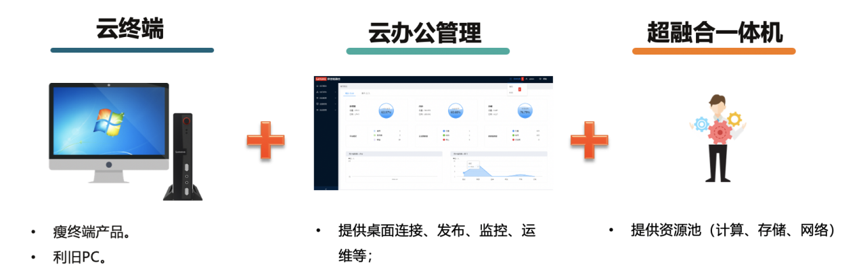
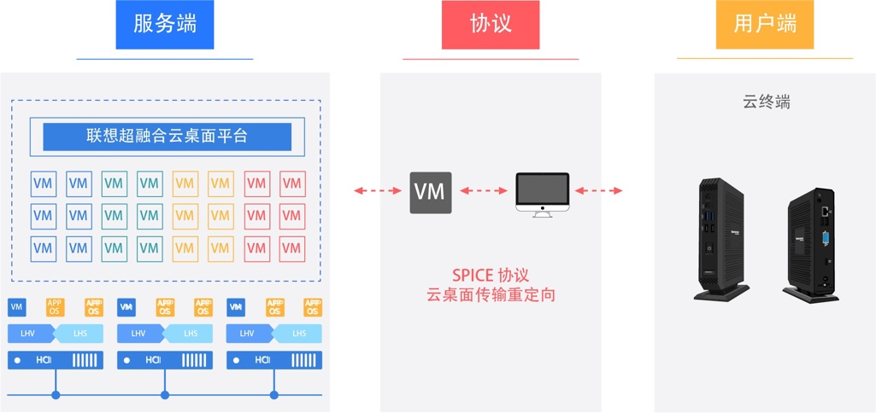
数据安全和网络安全应用架构
方案组件 | 详细介绍
云终端 | 云终端硬件与云桌面软件做过详细测试，兼容性适配性良好，采用x86的瘦终端来搭配LVD的客户端软件使用，体验如同本地PC，操作流畅无阻塞。
云办公管理 | 采用LVD桌面虚拟化产品，具有批量分发桌面、权限分类、不同种类桌面设置、访问审计等云桌面产品应有的统一功能，传输协议基于SPICE开发，支持1080p高清视频播放，支持不同外设种类统一管控。
超融合一体机 | 采用通用x86服务器搭载自研的超融合软件，将服务器虚拟化与存储虚拟化紧密契合，并且针对桌面虚拟化做了长久的测试认证，作为云桌面后端强大的基础支撑。
云桌面特点：
录入端无主机，防止USB接口内部文件外传
云桌面工作体验如同本体PC电脑，操作顺畅无阻塞
对工作界面进行录屏，记录录入人员操作，保障数据安全
具有权限管理、访问审计等功能

Slide 18
THANK YOU
成都知识视觉有限公司
www.knowledge-vision.com

